Slide 1
Тема 5. Організація управління підприємством

Slide 2
Менеджмент (англ. manage управляти) – вид діяльності, спрямованої на досягнення певних передбачених цілей виробничо-господарською організацією (підприємством), яка функціонує в ринкових умовах, шляхом раціонального використання її матеріальних, трудових і фінансових ресурсів.
У спрощеному розумінні менеджмент – це вміння досягати поставленої мети, використовуючи працю, інтелект, мотиви поведінки інших людей.

Slide 3
Функції менеджменту:
Планування - вид управлінської діяльності (трудових процесів), який визначає перспективу і майбутній стан організації.
Організація – це функція управління, в межах якої здійснюється розподіл робіт поміж окремими робітниками та їх групами та узгодження їх діяльності.
Мотивація - це процес спонукання себе та інших до діяльності для досягнення особистих цілей або цілей організації.
Контроль – процес вимірювання досягнутих за певний проміжок часу результатів діяльності, зіставлення фактично досягнутого з запланованим, коригування оцінюваних показників.

Slide 4
Планування – це свідома діяльність керівництва організації щодо регулювання її майбутньої діяльності через комплекс дій та рішень, які б допомогли організації досягнути своїх цілей. Функції планування:
забезпечення ефективної ритмічної роботи усіх структурних підрозділів, ланок організації;
забезпечення раціонального використання її потенціалу;
усунення негативного ефекту невизначеності майбутнього

Slide 5
Види планування:
Стратегічне планування (перспективне) передбачає встановлення місії і цілей організації, аналіз середовища та стану організації, оцінку стратегічних альтернатив, вибір стратегії.
Оперативне планування є одночасно логічним продовженням стратегічного планування і способом реалізації стратегії з метою забезпечення виконання місії організації.

Slide 6
Бізнес-план являє собою письмовий документ, в якому викладено сутність підприємницької ідеї, шляхи й засоби її реалізації та охарактеризовано ринкові, виробничі, організаційні та фінансові аспекти майбутнього проекту, а також особливості управління ними

Slide 7
Основні етапи розробки бізнес-плану
1 етап
Вибір продукції і (або) послуги, які будуть запропоновані на ринок
2 етап
Дослідження середовища (у тому числі ринку) вашого майбутнього бізнесу
3 етап
Вибір місцерозташування майбутнього бізнесу
4 етап
Прогнозування об’ємів і доходів від продажів вашої продукції і (або) послуг
5 етап
Визначення виробничих параметрів вашого майбутнього бізнесу (приміщення, устаткування, постачальники матеріалів, контроль якості управління)
6 етап
Розробка цінової і торгової політики, вибір способу реклами і просування товарів
7 етап
Обґрунтування вибору форми організації бізнесу, характеристика власників фірми і основних керівників, визначення якості персоналу, організаційної структури, форм і умов оплати праці
8 етап
Опис потенційних ризиків вашого майбутнього бізнесу і пошуку дій, які можуть звести їх до мінімуму
9 етап
Оцінка передбачуваного прибутку і збитків, аналіз стану готівки і розробка балансової відомості
10 етап
Написання висновків, що містять встановлення всього бізнесу

Slide 8
Складові бізнес-плану:
1. Титульний аркуш.
2. Зміст бізнес-плану.
3. Резюме.
4. Галузь, фірма та її продукція:
  поточна ситуація та тенденція розвитку галузі;
  опис структури фірми;
  патенти, товарні знаки, інші права власності;
  стратегія зростання фірми.
5. Дослідження ринку:
  загальна характеристика ринку продукту;
  цільовий ринок бізнесу;
  місце знаходження фірми;
  оцінка впливу зовнішніх чинників.
6. Маркетинг-план:
  стратегія маркетингу;
  передбачувані обсяги продажу.
7. Виробничий план:
  основні виробничі операції;
  машини й устаткування;
  сировина, матеріали й комплектуючі вироби;
  виробничі й невиробничі приміщення.
8. Організаційний план:
  форма організації бізнесу;
  потреби в персоналі;
  власники бізнесу й команда менеджерів;
  організаційна схема управління;
9. Оцінка ризиків:
  типи можливих ризиків;
  способи реагування на загрози для бізнесу.
10. Фінансовий план:
  прибутки та збитки;
  план руху готівки;
  фінансові коефіцієнти.
11. Додатки.

Slide 9
Етапи організаційного процесу:
1. Розподіл праці – це процес розподілення загальної роботи в організації на окремі завдання, достатні для виконання окремим робітником відповідно до його кваліфікації та здібностей.
2. Департаменталізація – це процес групування робіт і видів діяльності в окремі підрозділи організації (бригади, групи, сектори, відділи, цехи, виробництва тощо).
3. Делегування повноважень – це процес передавання керівником частини будь-якої своєї роботи та повноважень, необхідних для її виконання, підлеглому, який приймає на себе відповідальність за її виконання. За допомогою делегування повноважень встановлюються формальні відносини та посадові зв`язки працівників в організації.
4. Діапазон контролю. Внаслідок делегування повноважень в організації виникає кілька організаційних рівнів управління. Кількість організаційних рівнів визначається кількістю співробітників організації безпосередньо підлеглих одному керівникові.
5. Механізми координації. Аби організація функціонувала як єдиний організм, необхідно налагодити взаємодію між створеними організаційними одиницями та окремими виконавцями.

Slide 10
Під структурою управління розуміється упорядкована сукупність стійких взаємопов’язаних елементів, що забезпечують функціонування і розвиток організації як єдиного цілого. ОСУ визначається також як форма розподілу і кооперації управлінської діяльності, в рамках якої здійснюється процес управління по відповідних функціях, направлених на рішення поставлених задач і досягнення наміченої мети

Slide 11
Типи організаційних структур управління:
лінійна організаційна структура;
лінійно-штабна організаційна структура;
функціональна організаційна структура;
лінійно-функціональна організаційна структура.

Slide 12
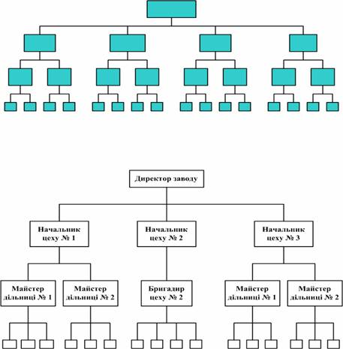
Лінійна організаційна структура являє собою систему управління, в якій кожний підлеглий має тільки одного керівника і в кожному підрозділі виконується весь комплекс робіт, пов’язаних із його управлінням
Переваги: чіткість і простота взаємодії; надійний контроль та дисципліна; оперативність прийняття та виконання управлінських рішень; економічність за умов невеликих розмірів організації. | Недоліки: потреба у керівниках універсальної кваліфікації; обмеження ініціативи працівників нижчих рівнів; перевантаження вищого керівництва; можливість необґрунтованого збільшення управлінського апарату.

Slide 13
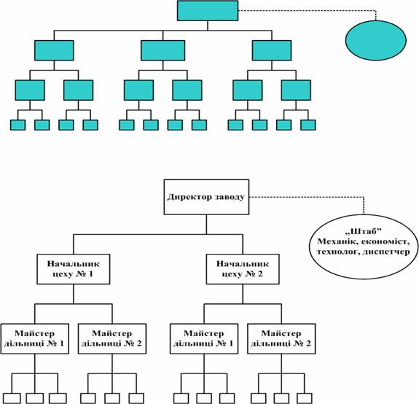
Лінійно-штабна організаційна структура – різновид лінійної оргструктури. За такої структури для розвантаження вищого керівництва створюється штаб, до складу якого включають фахівців з різних видів діяльності.
Переваги: чіткість і простота взаємодії; надійний контроль та дисципліна; оперативність прийняття та виконання управлінських рішень. | Недоліки: обмеження ініціативи працівників нижчих рівнів; можливість необґрунтованого збільшення управлінського апарату.

Slide 14
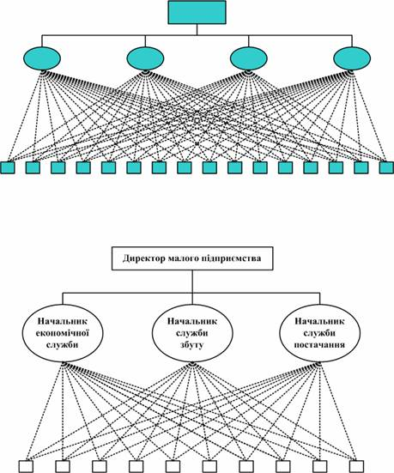
Функціональна структура управління. Для виконання певних функцій управління утворюються окремі управлінські підрозділи, які передають виконавцям обов’язкові для них рішення, тобто функціональний керівник в межах своєї сфери діяльності здійснює керівництво виконавцями
Переваги: спеціалізація функціональних керівників; інформаційна оперативність; розвантаження вищого керівництва. | Недоліки: порушення принципу єдиноначальності; складність контролю; недостатня гнучкість.

Slide 15
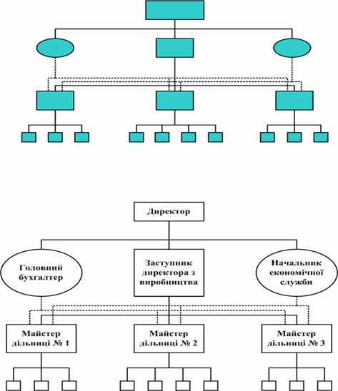
Лінійно-функціональна організаційна структура – комбінація лінійної та функціональної структур. Основний принцип - розмежування повноважень і відповідальності за функціями та прийняття рішень по вертикалі.
Переваги: поєднання переваг лінійних та функціональних структур. | Недоліки: складність взаємодії лінійних і функціональних керівників; перевантаження керівників в умовах реорганізації; опір змінам в організації.

